Slide 1

CLASSPATH WebLogic
WebLogic solo considera a los .jar contenidos dentro del directorio lib como parte del CLASSPATH… pero naturalmente no considera al propio directorio lib como parte de ese CLASSPATH. De esta maneras no encuentra los archivos de configuración (.properties, .xml, etc) que la aplicación referencia y se instalan en ese directorio. Cómo solución, debemos modificar el CLASSPATH de la siguiente forma:
Editar el archivo “commEnv.sh” ubicado en:
Dependiendo la versión de WL
/u01/app/oracle/product/fmw/wlserver_10.3/common/bin/

Slide 2
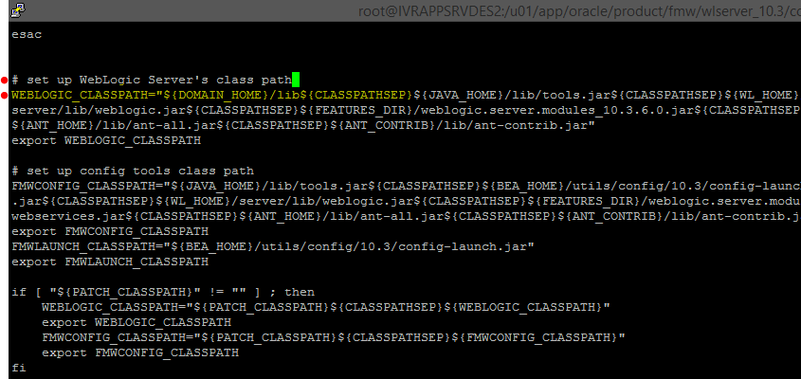
CLASSPATH WebLogic
Buscar la línea en donde se configura la variable de entorno WEBLOGIC_CLASSPATH y agregar:
${DOMAIN_HOME}/lib${CLASSPATHSEP}
Lugar correcto en donde se debe insertar la referencia al directorio lib:
WEBLOGIC_CLASSPATH="${DOMAIN_HOME}/lib${CLASSPATHSEP}${JAVA_HOME}/lib/…

Slide 3
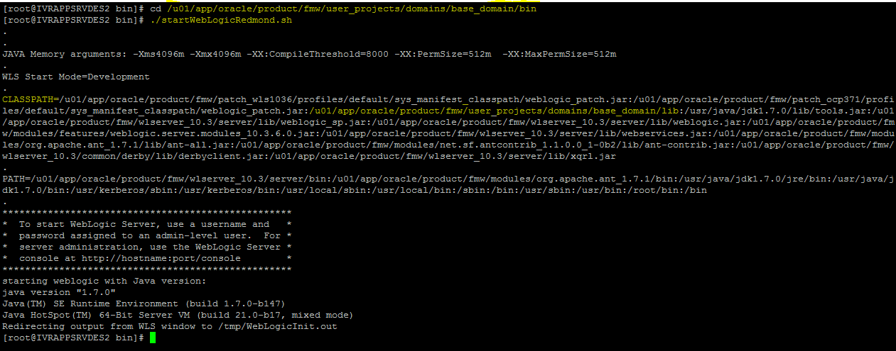
CLASSPATH WebLogic
Ejecutar script para levantar WebLogic y comprobar que se haya agregado el folder lib al classpath
${DOMAIN_HOME}/lib${CLASSPATHSEP}

